Slide 1
第3 章寄存器（内存访问）
3.1 内存中字的存储
3.2 DS和[address]
3.3 字的传送
3.4 mov、add、sub指令
3.5 数据段
3.6 栈
3.7 CPU提供的栈机制
3.8 栈顶超界的问题
3.9 push、pop指令
3.10 栈段

Slide 2
引言
在第2章中，我们主要从 CPU 如何执行指令的角度讲解了8086CPU的逻辑结构、形成物理地址的方法、相关的寄存器以及一些指令。
这一章中，我们从访问内存的角度继续学习几个寄存器。

Slide 3
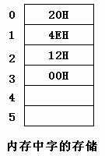
3.1 内存中字的存储
在0地址处开始存放20000：
0号单元是低地址单元，1号单元是高地址单元。

Slide 4
3.1 内存中字的存储
问题：
  （1）0地址单元中存放的字节型数据是多少？
  （2）0地址字单元中存放的字型数据是多少？
  （3）2地址字单元中存放的字节型数据是多少？

Slide 5
3.1 内存中字的存储
问题（续）：
  （4）2地址单元中存放的字型数据是多少？
  （5）1地址字单元中存放的字型数据是多少？
结论

Slide 6
3.1 内存中字的存储
结论：
  任何两个地址连续的内存单元，N号单元和 N+1号单元，可以将它们看成两个内存单元 ，也可以看成一个地址为N的字单元中的高位字节单元和低位字节单元。

Slide 7
3.2 DS和[address]
CPU要读取一个内存单元的时候，必须先给出这个内存单元的地址；
在8086PC中，内存地址由段地址和偏移地址组成。
8086CPU中有一个 DS寄存器，通常用来存放要访问的数据的段地址。
例如

Slide 8
3.2 DS和[address]
例如：我们要读取10000H单元的内容可以用如下程序段进行：
mov bx,1000H
mov ds,bx
mov al,[0]
上面三条指令将10000H（1000:0）中的数据读到al中。

Slide 9
3.2 DS和[address]
mov al,[0]
已知的mov指令可完成的两种传送功能：
（1）将数据直接送入寄存器；
（2）将一个寄存器中的内容送入另一个寄存器中。
mov 指令 还可以将一个内存单元中的内容送入一个寄存器。

Slide 10
3.2 DS和[address]
从哪个内存单元送到哪个寄存器中呢？
mov指令的格式：
mov 寄存器名，内存单元地址
“[…]”表示一个内存单元， “[…]”中的0表示内存单元的偏移地址。
那么内存单元的段地址是多少呢？

Slide 11
3.2 DS和[address]
执行指令时，8086CPU自动取DS中的数据为内存单元的段地址。
如何用mov指令从10000H中读取数据？
  10000H表示为1000:0（段地址:偏移地址）
  将段地址1000H放入ds
  用mov al,[0]完成传送（mov指令中的[]说明操作对象是一个内存单元，[]中的0说明这个内存单元的偏移地址是0，它的段地址默认放在ds中）
如何把1000H送入ds？

Slide 12
3.2 DS和[address]
如何把1000H送入ds？
  传送指令 mov ax,1
  相似的方式 mov ds,1000H?
  8086CPU不支持将数据直接送入段寄存器的操作，ds是一个段寄存器。
  （硬件设计的问题）
  mov ds,1000H 是非法的。
  数据➔一般的寄存器➔段寄存器

Slide 13
3.2 DS和[address]
问题：
  写几条指令，将al中的数据送入内存单元10000H？（思考后分析）
分析问题本质：
  怎样将数据从寄存器送入内存单元？
结论：mov bx,1000H
mov ds,bx
mov [0],al （一种合理的回答）

Slide 14

3.3 字的传送
因为8086CPU是16位结构，有16根数据线，所以，可以一次性传送16位的数据，也就是一次性传送一个字。

Slide 15
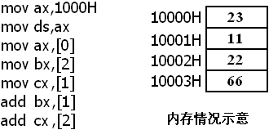
3.3 字的传送
问题3.3：内存中的情况如右图，写出下面指令执行后寄存器ax，bx，cx中的值。
思考后看分析。（单步跟踪）

Slide 16
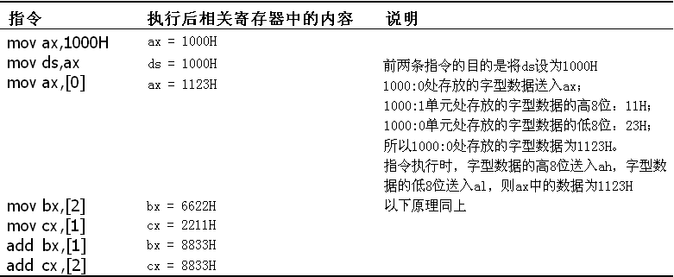
问题3.3分析

Slide 17
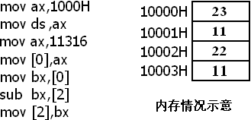
3.3 字的传送
问题3.4：内存中的情况如右图，写出下面指令执行后寄存器ax，bx，cx中的值。
思考后看分析。（单步跟踪）

Slide 18
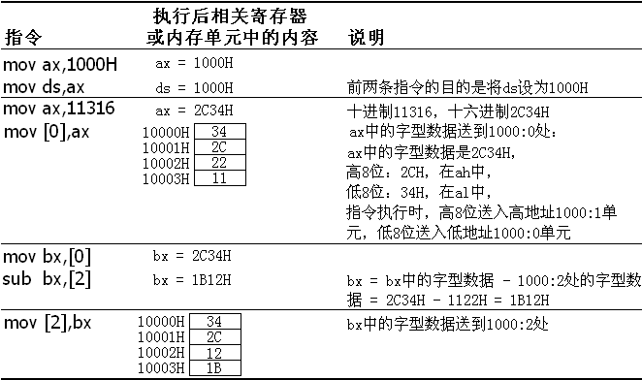
问题3.4分析

Slide 19
3.4 mov、add、sub指令
已学mov指令的几种形式：
mov 寄存器，数据
mov 寄存器，寄存器
mov 寄存器，内存单元
mov 内存单元，寄存器
mov 段寄存器，寄存器
根据已知指令进行推测
Notes:
它们可以对段寄存器进行操作吗？比如 “add ds,ax”。请自行在Debug中试验。

Slide 20
3.4 mov、add、sub指令
根据已知指令进行推测：
  mov 段寄存器，寄存器
  ➔ mov 寄存器，段寄存器（验证）
  mov 内存单元，寄存器
  ➔ mov 内存单元，段寄存器
  ➔ mov 段寄存器，内存单元

Slide 21
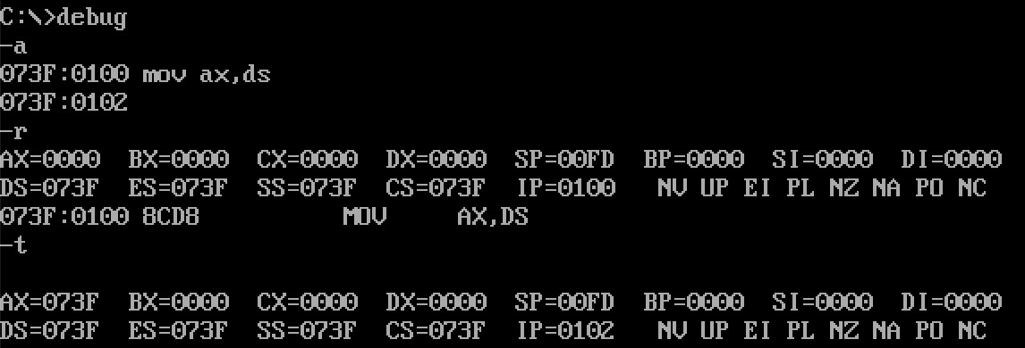
验证（Debug）
  mov 段寄存器，寄存器
  ➔ mov 寄存器，段寄存器

Slide 22
验证（Debug）
  mov 内存单元，寄存器
  ➔ mov 内存单元，段寄存器
  mov [0],cs
  ➔ mov 段寄存器，内存单元
  mov ds,[0]
  用-d r_s:offset查看内存内容

Slide 23
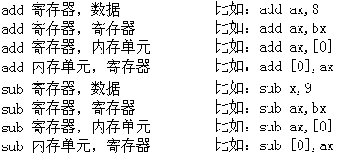
3.4 mov、add、sub指令
add和sub指令同mov一样，都有两个操作对象。
它们可以对段寄存器进行操作吗？
（请自行在Debug中试验）

Slide 24
3.5 数据段
前面讲过，对于8086PC机，我们可以根据需要将一组内存单元定义为一个段。
我们可以将一组长度为N（N≤64K）、地址连续、起始地址为16的倍数的内存单元当作专门存储数据的内存空间，从而定义了一个数据段。
比如我们用123B0H~123B9H这段空间来存放数据：
  段地址：123BH
  长度：10字节

Slide 25
3.5 数据段
如何访问数据段中的数据呢？
将一段内存当作数据段，是我们在编程时的一种安排，我们可以在具体操作的时候 ，用 ds 存放数据段的段地址，再根据需要，用相关指令访问数据段中的具体单元。
示例

Slide 26
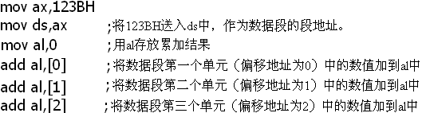
3.5 数据段
我们将123B0H~123BAH的内存单元定义为数据段，我们现在要累加这个数据段中的前3个单元中的数据，代码如下：

Slide 27
3.5 数据段
问题3.5
写几条指令，累加数据段中的前3个字型数据。
思考后看分析。

Slide 28
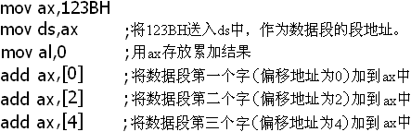
问题3.5分析
注意：一个字型数据占两个单元，所以偏移地址是0、2、4。

Slide 29
3.1节~3.5节 小结
（1）字在内存中存储时 ，要用两个地址连续的内存单元来存放，字的低位字节存放在低地址单元中，高位字节存放在高地址单元中。
（2）用 mov 指令要访问内存单元，可以在mov指令中只给出单元的偏移地址，此时，段地址默认在DS寄存器中。
（3）[address]表示一个偏移地址为address的内存单元。

Slide 30
3.1节~3.5节 小结（续）
（4）在内存和寄存器之间传送字型数据时，高地址单元和高8位寄存器、低地址单元和低8位寄存器相对应。
（5）mov、add、sub是具有两个操作对象的指令。jmp是具有一个操作对象的指令。
（6）可以根据自己的推测，在Debug中实验指令的新格式。
特别提示

Slide 31
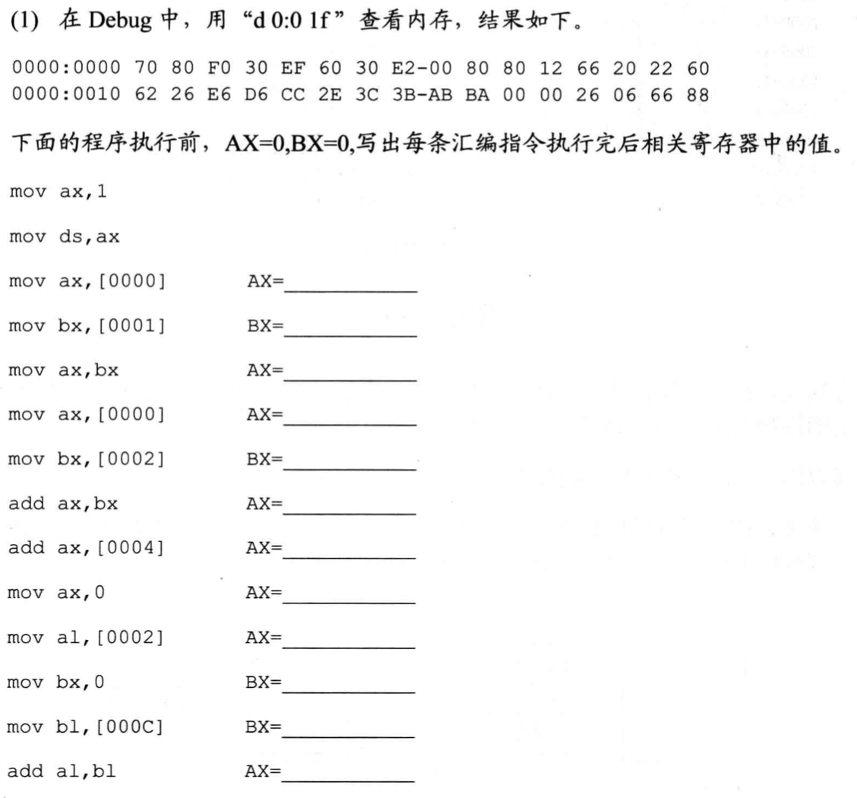
特别提示
检测点3.1
（p55）

Slide 32
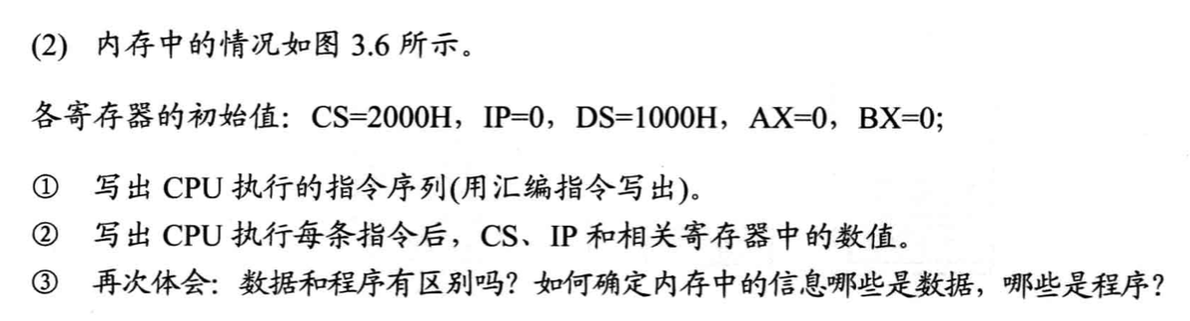
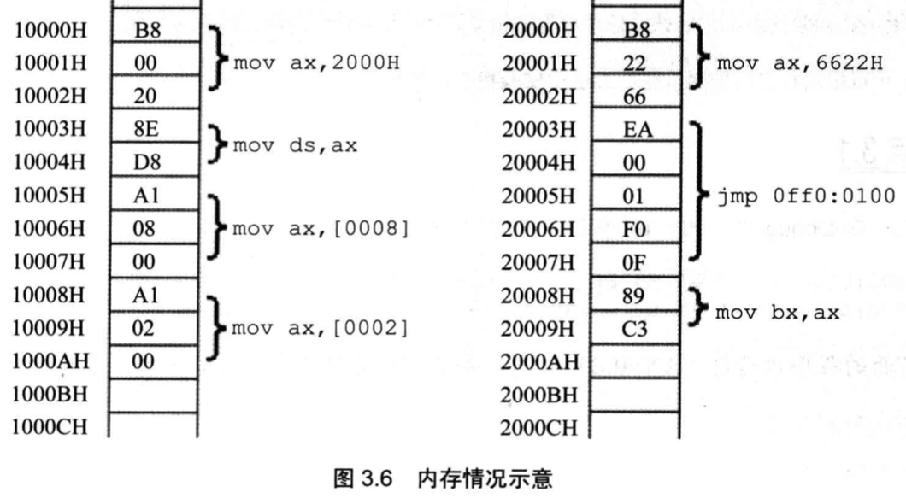

Slide 33
3.6 栈
我们研究栈的角度：
栈是一种具有特殊的访问方式的存储空间。它的特殊性就在于，最后进入这个空间的数据，最先出去。
可以用一个盒子和3本书来描述
栈的操作方式

Slide 34
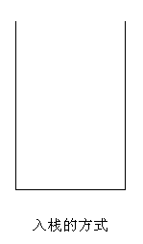

Slide 35
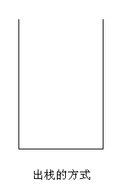

Slide 36
3.6 栈
栈有两个基本的操作：入栈和出栈。
  入栈：将一个新的元素放到栈顶；
  出栈：从栈顶取出一个元素。
栈顶的元素总是最后入栈，需要出栈时，又最先被从栈中取出。
栈的操作规则：LIFO
（Last In First Out，后进先出）

Slide 37
3.7 CPU提供的栈机制
现今的CPU中都有栈的设计。
8086CPU提供相关的指令来以栈的方式访问内存空间。
这意味着，我们在基于8086CPU编程的时候，可以将一段内存当作栈来使用。

Slide 38
3.7 CPU提供的栈机制
8086CPU提供入栈和出栈指令： （最基本的）
PUSH（入栈）
POP （出栈）
push ax：将寄存器ax中的数据送入栈中；
pop ax ：从栈顶取出数据送入ax。
8086CPU的入栈和出栈操作都是以字为单位进行的。

Slide 39
3.6 栈
下面举例说明，我们可以将10000H~1000FH这段内存当作栈来使用。
下面一段指令的执行过程：
  mov ax,0123H
  push ax
  mov bx,2266H
  push bx
  mov cx,1122H
  push cx
  pop ax
  pop bx
  pop cx

Slide 40
3.6 栈
指令序列的执行过程演示
注意：字型数据用两个单元存放，高地址单元放高 8 位，低地址单元放低8 位。
是否有疑惑？
两个疑问

Slide 41
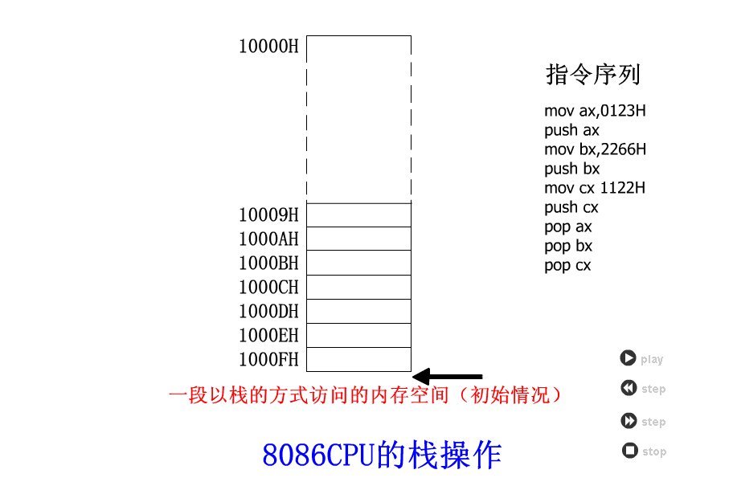

Slide 42
两个疑问
1、CPU如何知道一段内存空间被当作栈使用？
2、执行push和pop的时候，如何知道哪个单元是栈顶单元？
分析
结论：任意时刻，SS:SP指向栈顶元素。

Slide 43
对于两个疑问的分析
回想：CPU如何指导当前要执行的指令所在的位置？
寄存器CS和IP中存放着当前指令的段地址和偏移地址。
8086CPU中，有两个寄存器：
段寄存器SS 存放栈顶的段地址
寄存器SP 存放栈顶的偏移地址
任意时刻，SS:SP指向栈顶元素。

Slide 44
push 指令的执行过程
push ax
  （1）SP=SP–2；
  （2）将ax中的内容送入SS:SP指向的内存单元处，SS:SP此时指向新栈顶。
  图示

Slide 45
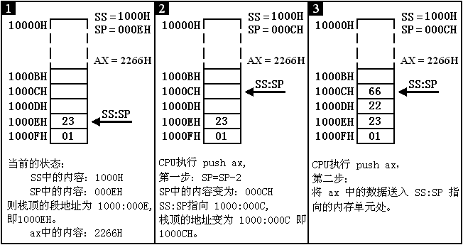
push 指令的执行过程

Slide 46
3.6 栈
问题3.6：如果我们将10000H~1000FH 这段空间当作栈，初始状态栈是空的，此时，SS=1000H，SP=？
思考后看分析。

Slide 47
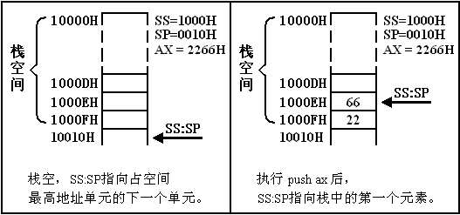
问题3.6分析
SP = 0010H

Slide 48
问题3.6分析（续）
我们将10000H~1000FH 这段空间当作栈段，SS=1000H，栈空间大小为16 字节 ，栈最底部的字单元地址为1000:000E。
任意时刻，SS:SP指向栈顶，当栈中只有一个元素的时候，SS = 1000H，SP=000EH。

Slide 49
问题3.6分析（续）
栈为空，就相当于栈中唯一的元素出栈，出栈后，SP=SP+2 ，SP 原来为 000EH，加 2 后SP=10H，所以，当栈为空的时候，SS=1000H，SP=10H。
换个角度看

Slide 50
问题3.6分析（续）
换个角度看：
任意时刻，SS:SP 指向栈顶元素，当栈为空的时候，栈中没有元素，也就不存在栈顶元素，所以SS:SP 只能指向栈的最底部单元下面的单元，该单元的偏移地址为栈最底部的字单元的偏移地址+2，栈最底部字单元的地址为1000:000E，所以栈空时，SP=0010H。

Slide 51
pop 指令的执行过程
pop ax
  （1）将SS:SP指向的内存单元处的数据送入ax中；
  （2）SP = SP+2，SS:SP指向当前栈顶下面的单元，以当前栈顶下面的单元为新的栈顶。
  图示

Slide 52
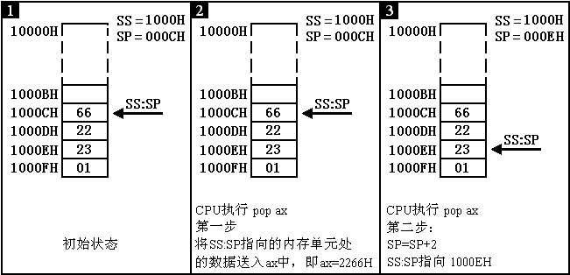
pop 指令的执行过程
注意

Slide 53
pop 指令的执行过程
注意：
  出栈后，SS:SP指向新的栈顶 1000EH，pop操作前的栈顶元素，1000CH 处的2266H 依然存在 ，但是，它已不在栈中。
  当再次执行push等入栈指令后，SS:SP移至1000CH，并在里面写入新的数据，它将被覆盖。

Slide 54
3.8 栈顶超界的问题
SS和SP只记录了栈顶的地址，依靠SS和SP可以保证在入栈和出栈时找到栈顶。
可是，如何能够保证在入栈、出栈时，栈顶不会超出栈空间？

Slide 55
3.8 栈顶超界的问题
当栈满的时候再使用push指令入栈，
栈空的时候再使用pop指令出栈，
都将发生栈顶超界问题。
栈顶超界是危险的。

Slide 56
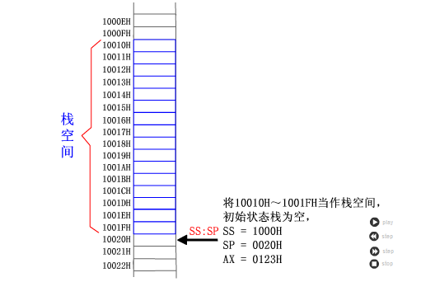

Slide 57
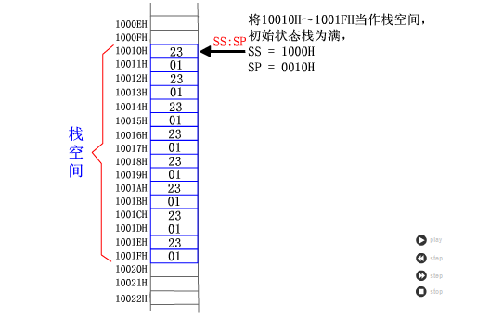

Slide 58
3.8 栈顶超界的问题
栈顶超界是危险的：
因为我们既然将一段空间安排为栈 ，那么在栈空间之外的空间里很可能存放了具有其他用途的数据、代码等，这些数据、代码可能是我们自己的程序中的，也可能是别的程序中的。
（毕竟一个计算机系统并不是只有我们自己的程序在运行）

Slide 59
3.8 栈顶超界的问题
但是由于我们在入栈出栈时的不小心，而将这些数据、代码意外地改写，将会引发一连串的错误。
我们当然希望CPU 可以帮我们解决这个问题，

Slide 60
3.8 栈顶超界的问题
比如说在CPU中有记录栈顶上限和下限的寄存器，我们可以通过填写这些寄存器来指定栈空间的范围 ，然后 ，CPU 在执行push指令的时候靠检测栈顶上限寄存器，在执行pop 指令的时候靠检测栈顶下限寄存器保证不会超界。
实际情况：8086CPU中并没有这样的寄存器。

Slide 61
3.8 栈顶超界的问题
8086CPU不保证对栈的操作不会超界。
这就是说， 8086CPU 只知道栈顶在何处（由SS:SP指示），而不知道读者安排的栈空间有多大。这点就好像 ，CPU 只知道当前要执行的指令在何处（由CS:SP指示）而不知道读者要执行的指令有多少。
从这两点我们可以看出

Slide 62
3.8 栈顶超界的问题
8086CPU的工作机理，只考虑当前的情况：
  当前栈顶在何处；
  当前要执行的指令是哪一条。
  结论

Slide 63
3.8 栈顶超界的问题
结论：
  我们在编程的时候要自己操心栈顶超界的问题 ，要根据可能用到的最大栈空间，来安排栈的大小，防止入栈的数据太多而导致的超界；执行出栈操作的时候也要注意，以防栈空的时候继续出栈而导致的超界。

Slide 64
3.9 push、pop指令
push和pop指令是可以在寄存器和内存之间传送数据的。
push和pop指令的格式
Notes:
栈空间当然也是内存空间的一部分，它只是一段可以以一种特殊的方式进行访问的内存空间。

Slide 65
栈与内存
栈空间当然也是内存空间的一部分，它只是一段可以以一种特殊的方式进行访问的内存空间。

Slide 66
3.9 push、pop指令
push和pop指令的格式（1）
  push 寄存器：将一个寄存器中的数据入栈
  pop寄存器：出栈，用一个寄存器接收出栈的数据
例如：push ax
pop bx

Slide 67
3.9 push、pop指令
push和pop指令的格式（2）
  push 段寄存器：将一个段寄存器中的数据入栈
  pop段寄存器：出栈，用一个段寄存器接收出栈的数据
例如：push ds
pop es

Slide 68
3.9 push、pop指令
push和pop指令的格式（3）
  push内存单元：将一个内存单元处的字入栈（栈操作都是以字为单位）
  pop 内存单元：出栈，用一个内存字单元接收出栈的数据
例如：push [0]
pop [2]
指令执行时 ，CPU 要知道内存单元的地址，可以在 push、pop 指令中给出内存单元的偏移地址，段地址在指令执行时，CPU从ds中取得。

Slide 69
3.9 push、pop指令
问题3.7
编程：
将10000H~1000FH 这段空间当作栈，初始状态是空的，将 AX、BX、DS中的数据入栈。
思考后看分析。

Slide 70
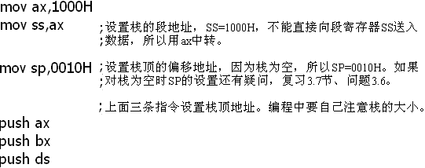
问题3.7分析

Slide 71
3.9 push、pop指令
问题3.8
编程：
  （1）将10000H~1000FH 这段空间当作栈，初始状态是空的；
  （2）设置AX=001AH，BX=001BH；
  （3）将AX、BX中的数据入栈；
  （4）然后将AX、BX清零；
  （5）从栈中恢复AX、BX原来的内容。
思考后看分析。

Slide 72
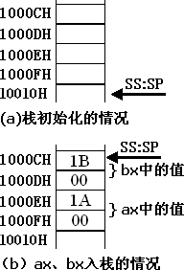
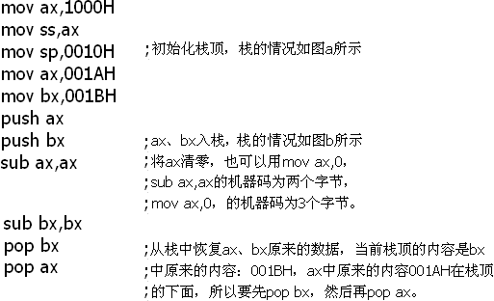
问题3.8分析
结论

Slide 73
问题3.8分析
从上面的程序我们看到，用栈来暂存以后需要恢复的寄存器中的内容时 ，出栈的顺序要和入栈的顺序相反，因为最后入栈的寄存器的内容在栈顶 ，所以在恢复时，要最先出栈。

Slide 74
3.9 push、pop指令
问题3.9
编程：
（1）将10000H~1000FH 这段空间当作栈，初始状态是空的；
（2）设置AX=002AH，BX=002BH；
（3）利用栈 ，交换 AX 和 BX 中的数据。
思考后看分析。

Slide 75
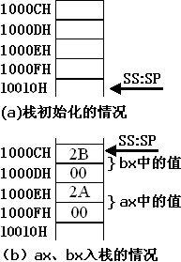
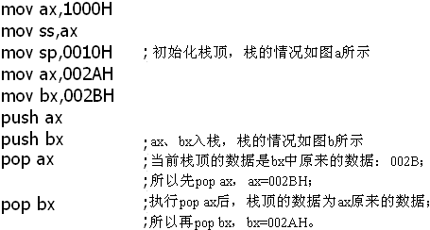
问题3.9分析

Slide 76
3.9 push、pop指令
问题3.10
我们如果要在10000H处写入字型数据2266H，可以用以下的代码完成：
mov ax,1000H
mov ds,ax
mov ax,2266H
mov [0],ax
补全下面的代码

Slide 77
3.9 push、pop指令
补全下面的代码，完成同样的功能：
在10000H处写入字型数据2266H。
__________
__________
__________
mov ax,2266H
push ax
要求：不能使用“mov 内存单元,寄存器”这类指令
思考后看分析。

Slide 78
问题3.10分析
我们看需补全代码的最后两条指令，将ax中的2266H压入栈中，也就是说，最终应由push ax将2266H写入10000H处。
问题的关键就在于：如何使push ax访问的内存单元是10000H。
Push指令是入栈指令。（注意执行过程）
完成程序

Slide 79
问题3.10分析（续）
完成的程序：
mov ax,1000H
mov ss,ax
mov sp,2
mov ax,2266H
push ax
结论

Slide 80
问题3.10分析（续）
结论
  push、pop 实质上就是一种内存传送指令，可以在寄存器和内存之间传送数据，与mov指令不同的是，push和pop指令访问的内存单元的地址不是在指令中给出的，而是由SS:SP指出的。
  同时，push和pop指令还要改变 SP 中的内容。

Slide 81
问题3.10分析（续）
我们要十分清楚的是，push和pop指令同mov指令不同，CPU执行mov指令只需一步操作，就是传送，而执行push、pop指令却需要两步操作。
执行push时：
  先改变SP，后向SS:SP处传送。
执行pop时：
  先读取SS:SP处的数据，后改变SP。

Slide 82
注意
push、pop 等栈操作指令，修改的只是SP。也就是说，栈顶的变化范围最大为：0~FFFFH。
提供：SS、SP指示栈顶；改变SP后写内存的入栈指令；读内存后改变SP的出栈指令。
这就是8086CPU提供的栈操作机制。

Slide 83
栈的综述
（1）8086CPU提供了栈操作机制，方案如下：
在SS，SP中存放栈顶的段地址和偏移地址；
提供入栈和出栈指令，他们根据SS:SP指示的地址，按照栈的方式访问内存单元。
（2）push指令的执行步骤：
  1）SP=SP-2；
  2）向SS:SP指向的字单元中送入数据。
（3）pop指令的执行步骤：
  1）从SS:SP指向的字单元中读取数据；
  2）SP=SP-2。

Slide 84
栈的综述（续）
（4）任意时刻，SS:SP指向栈顶元素。
（5）8086CPU只记录栈顶，栈空间的大小我们要自己管理。
（6）用栈来暂存以后需要恢复的寄存器的内容时 ，寄存器出栈的顺序要和 入栈的顺序相反。
（7）push、pop实质上是一种内存传送指令，注意它们的灵活应用。
栈是一种非常重要的机制，一定要深入理解，灵活掌握。

Slide 85
3.10 栈段
前面讲过，对于8086PC机，在编程时，我们可以根据需要 ，将一组内存单元定义为一个段。
我们可以将长度为 N（N ≤64K ）的一组地址连续、起始地址为16的倍数的内存单元，当作栈来用，从而定义了一个栈段。
Notes:
将一段内存当作栈段，仅仅是我们在编程时的一种安排，CPU并不会由于这种安排，就在执行push、pop等站操作指令时就自动地将我们定义的栈段当作栈空间来访问。
如何使得如push、pop等栈操作指令访问我们定义的栈段呢？前面我们已经讨论过，就是要将SS:SP指向我们定义的栈段。

Slide 86
3.10 栈段
比如我们将10010H~1001FH 这段长度为 16 字节的内存空间当作栈来用，以栈的方式进行访问。
这段空间就可以成为栈段，段地址为1000H，大小为16字节。
Notes:
将一段内存当作栈段，仅仅是我们在编程时的一种安排，CPU并不会由于这种安排，就在执行push、pop等站操作指令时就自动地将我们定义的栈段当作栈空间来访问。
如何使得如push、pop等栈操作指令访问我们定义的栈段呢？前面我们已经讨论过，就是要将SS:SP指向我们定义的栈段。

Slide 87
3.10 栈段
将一段内存当作栈段，仅仅是我们在编程时的一种安排，CPU 并不会由于这种安排，就在执行push、pop 等栈操作指令时就自动地将我们定义的栈段当作栈空间来访问。
如何使的如push、pop 等栈操作指令访问我们定义的栈段呢？
将SS:SP指向我们定义的栈段。

Slide 88
3.10 栈段
问题3.11
如果我们将10000H~1FFFFH这段空间当作栈段，初始状态是空的，此时，SS=1000H，SP=？
思考后看分析。

Slide 89
问题3.11分析
我们将10000H~1FFFFH这段空间当作栈段 ，SS=1000H ，栈空间大小为64KB ，栈最底部的字单元地址为1000:FFFE。
任意时刻，SS:SP指向栈顶，当栈中只有一个元素的时候，SS=1000H，SP=FFFEH。

Slide 90
问题3.11分析
栈为空，就相当于栈中唯一的元素出栈，出栈后，SP=SP+2。
SP原来为FFFEH，加2后SP=0，所以，当栈为空的时候，SS=1000H，SP=0。
换个角度看

Slide 91
问题3.11分析（续）
换个角度看
任意时刻，SS:SP指向栈顶元素，当栈为空的时候 ，栈中没有元素 ，也就不存在栈顶元素，所以SS:SP只能指向栈的最底部单元下面的单元 ，该单元的偏移地址为栈最底部的字单元的偏移地址+2 ，栈最底部字单元的地址为1000:FFFE，所以栈空时，SP=0000H。

Slide 92
问题3.12
一个栈段最大可以设为多少？为什么？
思考后看分析。

Slide 93
问题3.12分析
一个栈段最大可以设为多少？
分析：这个问题显而易见，提出来只是为了提示我们将相关的知识融会起来。
首先从栈操作指令所完成的功能的角度上来看，push、pop等指令在执行的时候只修改SP；

Slide 94
问题3.12分析
所以栈顶的变化范围是0~FFFFH，从栈空时候的SP=0，一直压栈，直到栈满时SP=0；如果再次压栈，栈顶将环绕，覆盖了原来栈中的内容。
所以一个栈段的容量最大为64KB。

Slide 95
段的综述
我们可以将一段内存定义为一个段，用一个段地址指示段，用偏移地址访问段内的单元。这完全是我们自己的安排。
我们可以用一个段存放数据，将它定义为“数据段”；
我们可以用一个段存放代码，将它定义为“代码段”；
我们可以用一个段当作栈，将它定义为“栈段”；

Slide 96
段的综述（续）
我们可以这样安排，但若要让CPU按照我们的安排来访问这些段，就要：
  对于数据段，将它的段地址放在 DS中，用mov、add、sub等访问内存单元的指令时，CPU就将我们定义的数据段中的内容当作数据段来访问；

Slide 97
段的综述（续）
  对于代码段，将它的段地址放在 CS中，将段中第一条指令的偏移地址放在IP中，这样CPU就将执行我们定义的代码段中的指令；

Slide 98
段的综述（续）
  对于栈段，将它的段地址放在SS中，将栈顶单元的偏移地置放在 SP 中，这样CPU在需要进行栈操作的时候，比如执行 push、pop 指令等，就将我们定义的栈段当作栈空间来用。

Slide 99
段的综述（续）
可见，不管我们如何安排 ，CPU 将内存中的某段内存当作代码 ，是因为CS:IP指向了那里；CPU将某段内存当作栈 ，是因为 SS:IP 指向了那里。

Slide 100
段的综述（续）
我们一定要清楚 ，什么是我们的安排，以及如何让CPU按我们的安排行事。
要非常的清楚CPU的工作机理，才能在控制CPU来按照我们的安排运行的时候做到游刃有余。

Slide 101
段的综述（续）
比如我们将10000H~1001FH安排为代码段，并在里面存储如下代码：
mov ax,1000H
mov ss,ax
mov sp,0020H ;初始化栈顶
mov ax,cs
mov ds,ax ;设置数据段段地址
mov ax,[0]
add ax,[2]
mov bx,[4]
add bx,[6]
push ax
push bx
pop ax
pop bx

Slide 102
段的综述（续）
设置CS=1000H，IP=0，这段代码将得到执行。
可以看到，在这段代码中，我们又将10000H~1001FH 安排为栈段和数据段。
10000H~1001FH这段内存，既是代码段，又是栈段和数据段。

Slide 103
段的综述（续）
一段内存，可以既是代码的存储空间，又是数据的存储空间，还可以是栈空间，也可以什么也不是。
关键在于CPU中寄存器的设置，即：
CS、IP、SS、SP、DS的指向。

Slide 104
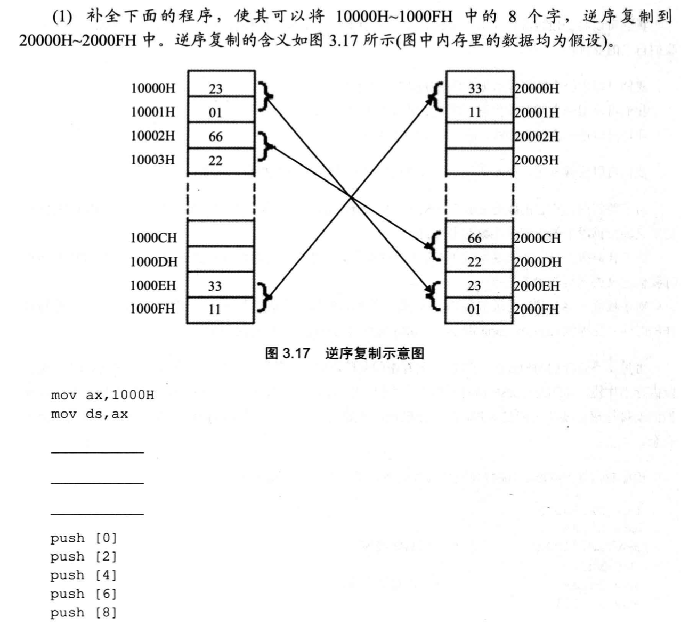
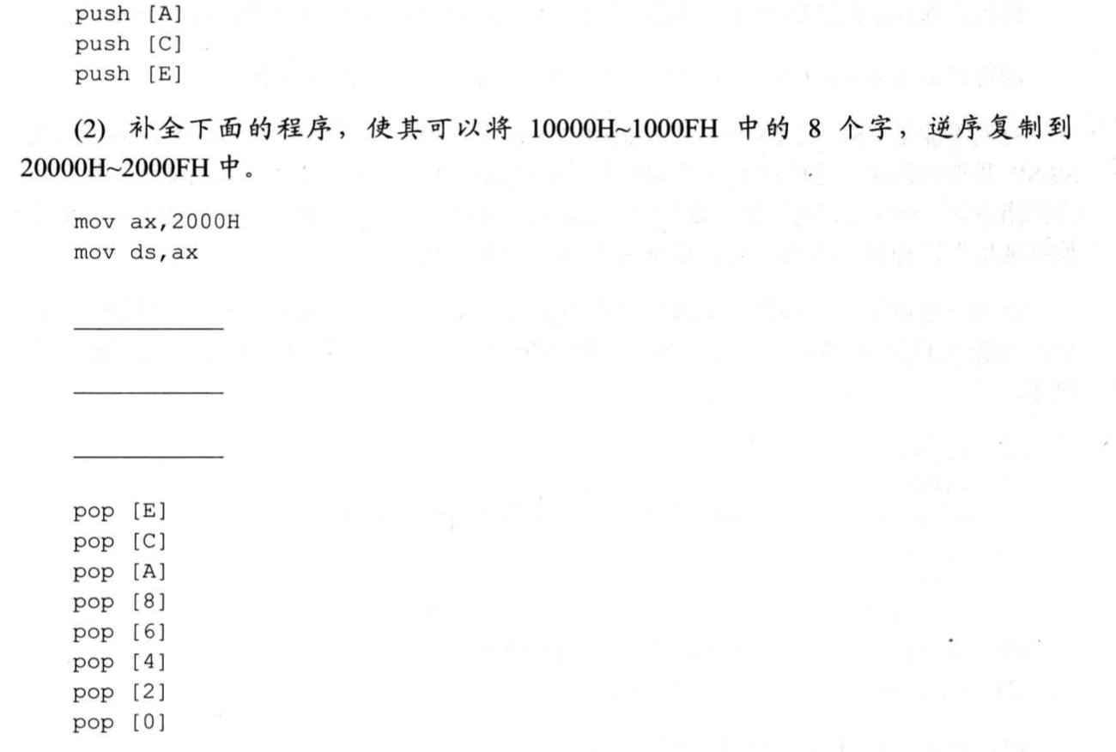
特别提示
检测点3.2 （page70）

Slide 105
小结

